Slide 1
Báo cáo project cuối kỳ I Multimedia Đề tài: Xử lý nhận diện biên ảnh với giải thuật Canny Edge Detection
Sinh viên thực hiện: Trần Lê Hoàng 20176023
Nguyễn Bá Tùng Lâm 20176035
Đỗ Quốc Thái 20176055
Giáo viên hướng dẫn: TS. Nguyễn Tuấn Dũng

Slide 2
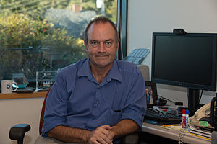
Canny Edge Detection
Giải thuật phát hiện cạnh Canny (CED) là một phương pháp nhận diện và tối ưu đường biên sử dụng thuật toán nhiều giai đoạn để cho ra một đường biên mảnh và chính xác nhất có thể. CED được phát triển năm 1986 bởi John. F Canny. Ông cũng là người đưa ra một lý thuyết tính toán về phát hiện cạnh để giải thích tại sao kĩ thuật này hoạt động

Slide 3
Canny Edge Detection
Thuật toán CED bao gồm 5 bước chính:
Noise reduction
Gradient calculation
Non-maximum suppression
Double threshold
Edge Tracking by Hysteresis

Slide 4
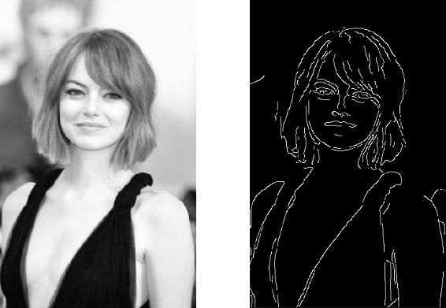
Canny Edge Detection
Sau khi xử lý các bước trên, ta sẽ được kết quả như hình minh hoạ sau:
Thuật toán CED dựa trên hình ảnh mang thanh độ xám. Điều kiện tiên quyết là chuyển đổi hình ảnh gốc sang hình ảnh thanh độ xám trước khi thực hiện các bước vừa nêu

Slide 5
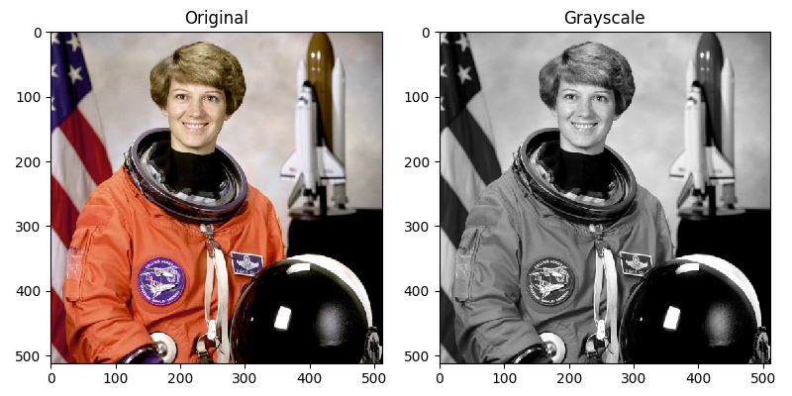
Chuyển đổi RGB sang Thang độ xám
Con người nhạy cảm nhất với bộ 3 màu: green > red > blue
- Công thức chuyển đổi từ RGB sang Gray:
Gray = 0.299 * R + 0.587 * G + 0.114 * B

Slide 6
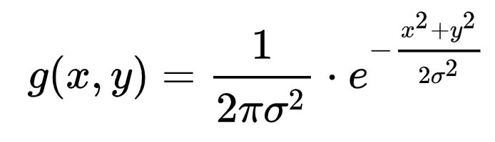
Bước 1: Noise Reduction với bộ lọc Gauss (Gausian Filter)
Cách phổ viến nhất để loại bỏ nhiễu (noise) trong ảnh thường được áp dụng Gaussian blur để làm mịn ảnh và từ đỏ loại bỏ nhiễu.
Để đạt được việc này ta sẽ sử dụng phép tích chập (convolution) trên ảnh với Gaussian kernel (3x3, 5x5, 7x7, …)
Công thức cho Gaussian filter kernal là:
Trong đó x là khoảng cách từ điểm gốc theo trục hoành, y là khoảng cách từ điểm gốc theo trục tung và σ là độ lệch chuẩn của phân bố Gaussian.

Slide 7
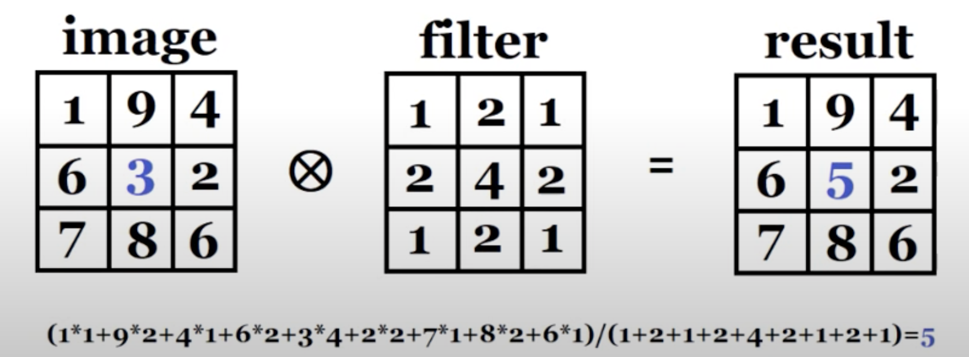
Bước 1: Noise Reduction với bộ lọc Gauss (Gausian Filter)
Ví dụ về convolution với 1 filter kernal

Slide 8
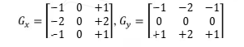
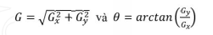
Bước 2: Gradient calculation
Vì đường biên trong ảnh là nơi phân cách giữa các đối tượng khác nhau, nên tại đó gradien của nó sẽ có biến đổi mạnh mẽ nhất. Để tính toán gradient trong ảnh, ta có thể sử dụng bộ lọc Sobel, hoặc trực tiếp nhân chập ma trận ảnh với các filter theo hướng x và y:
Sau đó tính độ lớn gradient trong ảnh:
Trong đó, G_{x} và G_{y} chính là đạo hàm theo hướng x, y của ảnh ta đang xét.
Góc θ sẽ được làm tròn theo các hướng thẳng đứng, nằm ngang và theo hướng chéo. nghĩa là nó sẽ được làm tròn để nhận các giá trị trong 0, 45, 90 và 135 độ phục vụ cho các bước tiếp theo.

Slide 9
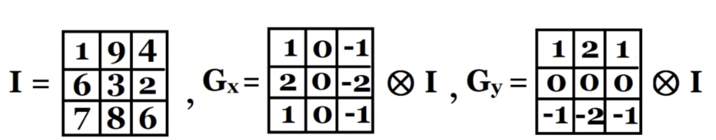
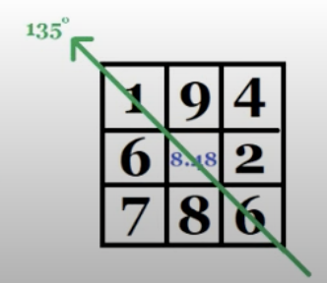

Bước 2: Gradient calculation
Ví dụ:
Gx = 6, Gy = -6
G = sqrt(36+36) = 8.48…
$θ=ar$ctan(-6/6) = 135$°$

Slide 10
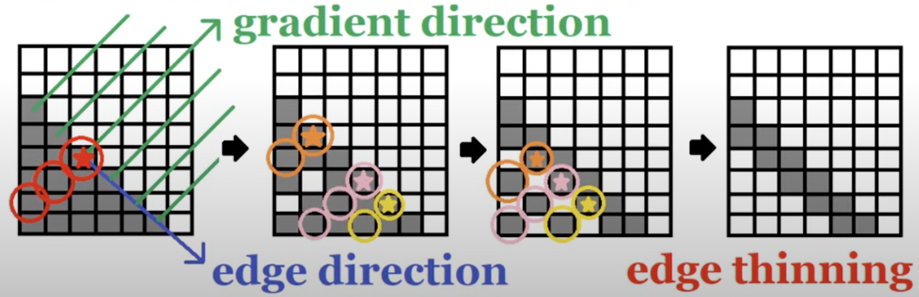
Bước 3: Non-maximum suppression
Ý tưởng chính của ảnh output cuối chúng ta nên có viền mỏng. Ta sử dụng non-maximum suppression nhằm làm mỏng cành viện đi
- Quy tắc thuật toán: Thuật toán sẽ đi qua tất cả các điểm ảnh và tìm ra những điểm ảnh có khả năng là biên ảnh nhất bằng cách loại đi những giá trị không phải là cực đại trong bước tìm gradient ảnh ở trên theo hướng của cạnh xác định bởi góc θ

Slide 11
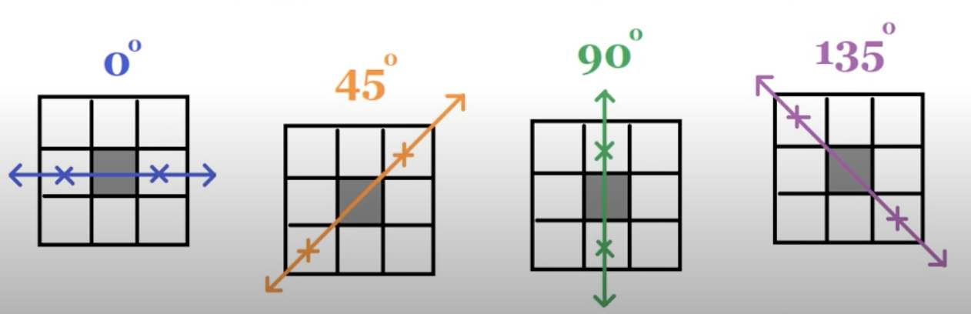
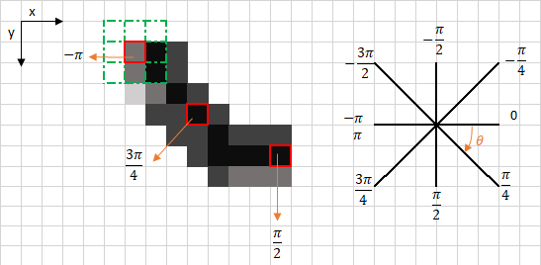
Bước 3: Non-maximum suppression
Ta thấy rằng, với giá trị của góc θ ở trên thì biên của đối tượng có thể tuân theo bốn hướng ( 0, 45, 90, 135 ), và ta có bốn khả năng xem xét:
Ví dụ

Slide 12
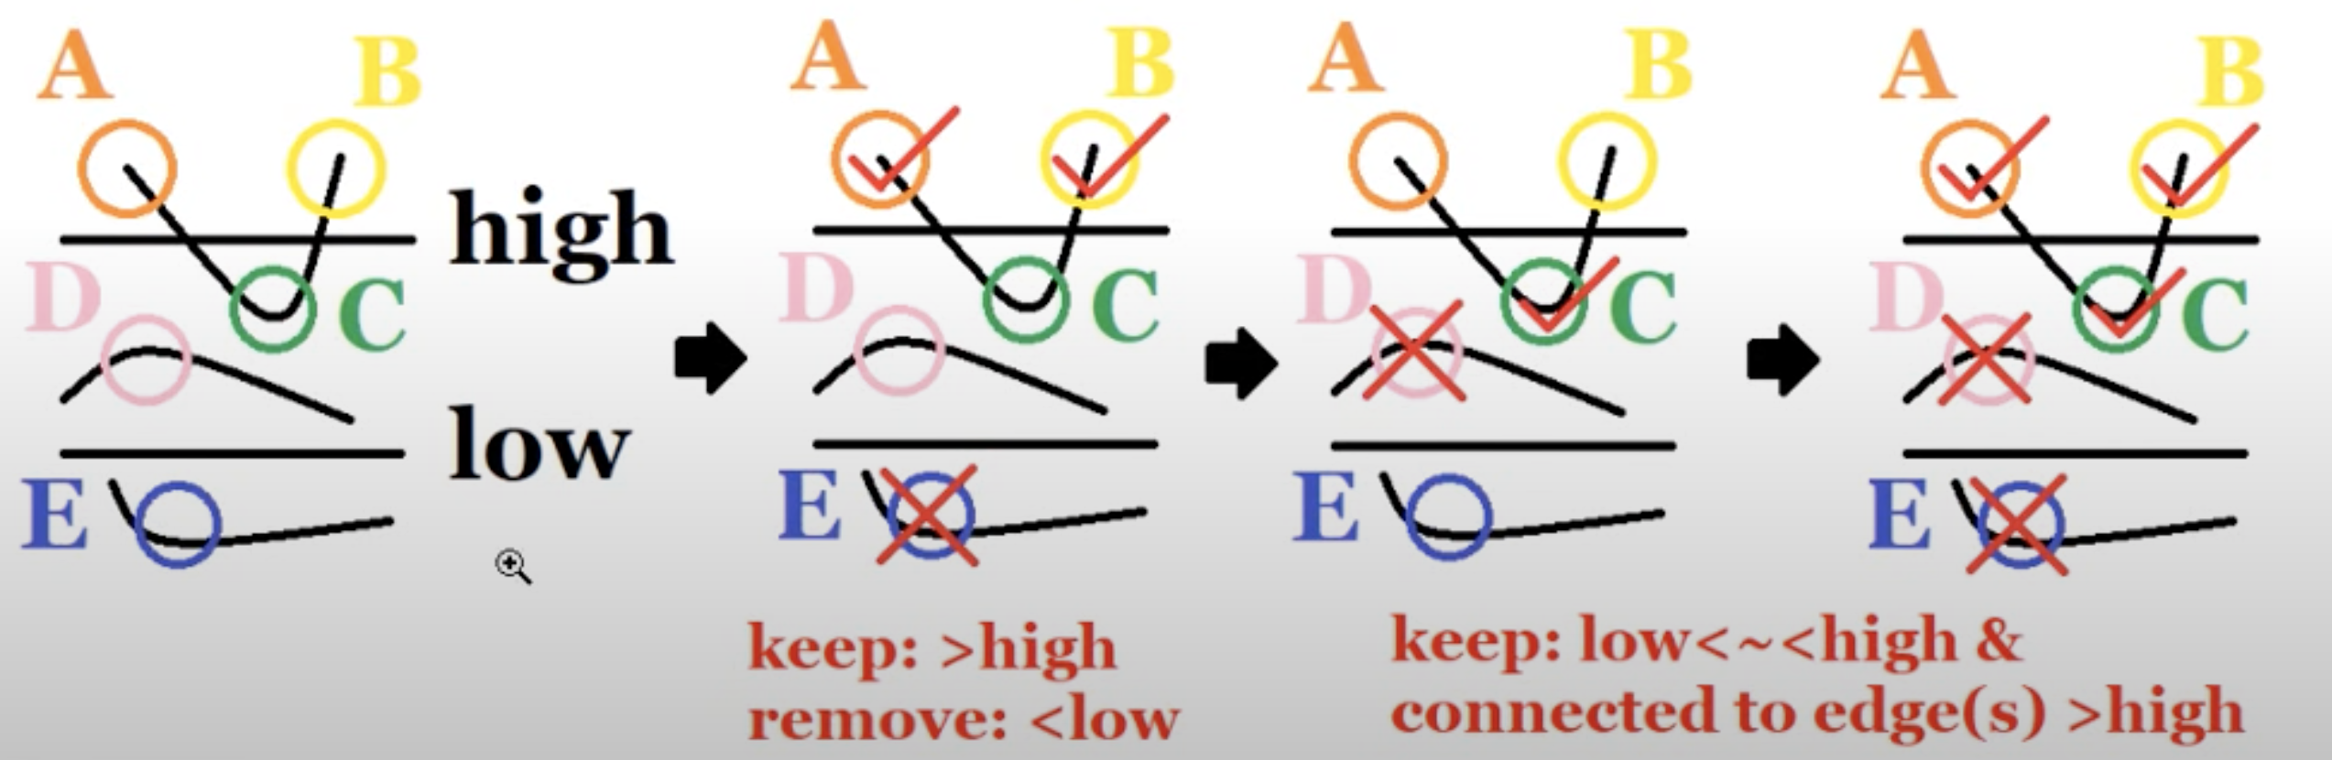
Bước 4: Double threshold
Mục dích của bước này là xác định được rõ 3 kiểu ô pixels: strong, weak và non-revelant:
Strong pixels là các pixel có cường độ cao ở một mức mà ta tin rằng chúng góp phần vào cạnh cuối cùng.
Pixel yếu là pixel có giá trị cường độ không đủ được coi là mạnh nhưng cũng phải quá nhỏ để được cân nhắc là một trong các cạnh không phù hợp.
Các pixel còn lại được coi là không liên quan có thể loại bỏ
Các ngưỡng này được xác định bởi high threshhold và low threshold như hình:

Slide 13
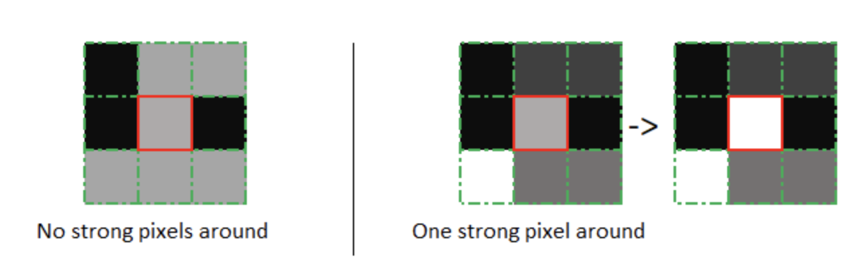
Bước 5: Edge Tracking by Hysteresis
Dựa vào kết quả thu được từ Threshold, bước chuyển đổi hysteresis bao gồm việc chuyển đổi các pixel yếu thành mạnh.
Khi và chỉ khi ít nhất một trong các pixel xung quanh ô mà mình đang kiểm tra là ô mạnh thì ô được check sẽ trở thành pixel mạnh.

Slide 14
Sản phẩm áp dụng
Sản phẩm demo chúng em demo theo 2 cách:
Jupiter notebook
Giao diện website với đầy đủ cấu trúc front-end, back-end, API
Chạy nhận diện theo camera theo thời gian.
Ngoài thuật toán trọng tâm là nhận diện biên Canny, chúng em còn có tìm hiểu một số paper nước ngoài về xử lý ảnh và tích hợp model cũng như thuật toán vào website như:
Face detection
Skeleten Detection
Body Detection
Emotion Detection
Body Outlining

Slide 15
Cám ơn thầy và các bạn đã lắng nghe

